Slide 1








Wege der Kontaktaufnahme & Rekrutierung bei Geflüchteten
Online Plattformen
Workeer / Heyjobs /
UAtalents / Social Bee / …
Geflüchtete können Lebenslauf einstellen und sich präsentieren. Unternehmen können Stellenanzeigen schalten und sich informieren
Eigene Homepage,
Soziale Medien
Eigene Belegschaft
Netzwerke ihrer Mitarbeitenden nutzen
Arbeitsagentur / Jobcenter
Liefern berufliche Grundinformation einer Person
Arbeitgeber-Service als Kontaktstelle für Unternehmen
Kammern & Berufsverbände
Programme wie Flüchtlingskoordinatoren / Kümmerer vermitteln Geflüchtete in Ausbildung oder Anstellung
Bieten Lehrstellenbörsen mit Ausschreibung
Ehrenamtliche, private oder karitative Initiativen
Vereine & Willkommens-initiativen (organisieren sich häufig über Social Media Kanäle)
Flüchtlingsunterkünfte
Caritas, Diakonie, AWO …
Messen zur Berufsorientierung
Sich als attraktiver Arbeitgeber präsentieren
Mitarbeitende, die Fremdsprache sprechen mitnehmen
Weitere Projekte
Berufsorientierung für Flüchtlinge (BOFplus)
Joblinge Kompass
IQ Netzwerke
Schulen
Sprachkurse bei Trägern wie z. B. vhs
Karriereformate an Schulen
1
Notes:
Überblick: Wege der Rekrutierung bei Geflüchteten
Klassich:
Kammern: Welcome Center Struktur: für Geflüchtete zuständig?
- Programme: geförderte Strukturen, die Vermittlung und Integration unterstützen
- WiLo: deutschlandweit verteilt, kaum bis gar nicht in BW
- Kümmerer: in Konstanz & Rottweil
Online: Indeed & Stepstone häufig weniger zielführend
Targeted Advertising (nach Sprache, Herkunft, Alter, Gesuche usw.)
Workeer: Die größte Jobbörse für arbeitssuchende Geflüchtete und interessierte Arbeitgeber
Direkte Weg:
Schulen & Jobmessen: Ggf. Dolmetscher, Mitarbeitenden mit Kenntnisse der Zielsprache mitnehmen, um Kontakt herzustellen
Initiativen: arbeiten Sozialarbeiter / Ansprechpartner vor Ort, die Kandidaten bereits besser kennen und auch einschätzen können bzgl. ihrer Qualitäten und Fähigkeiten
Weitere Projekte:
IQ Netzwerk:
Je nach Region unterschiedliches Angebot
Heißt nicht: alle gleichzeitig in Angriff nehmen
Schauen, welche in ihrer Region vielversprechender sind (vielleicht kennen Sie bereits jemanden bei einem Verein / Initiative …)
Wenn Sie an einer Stelle nicht weiterkommen, neuen Weg ausprobieren
Generell: direkte Wege ermöglichen schnellen & persönlichen Kontakt mit den Menschen

Slide 2
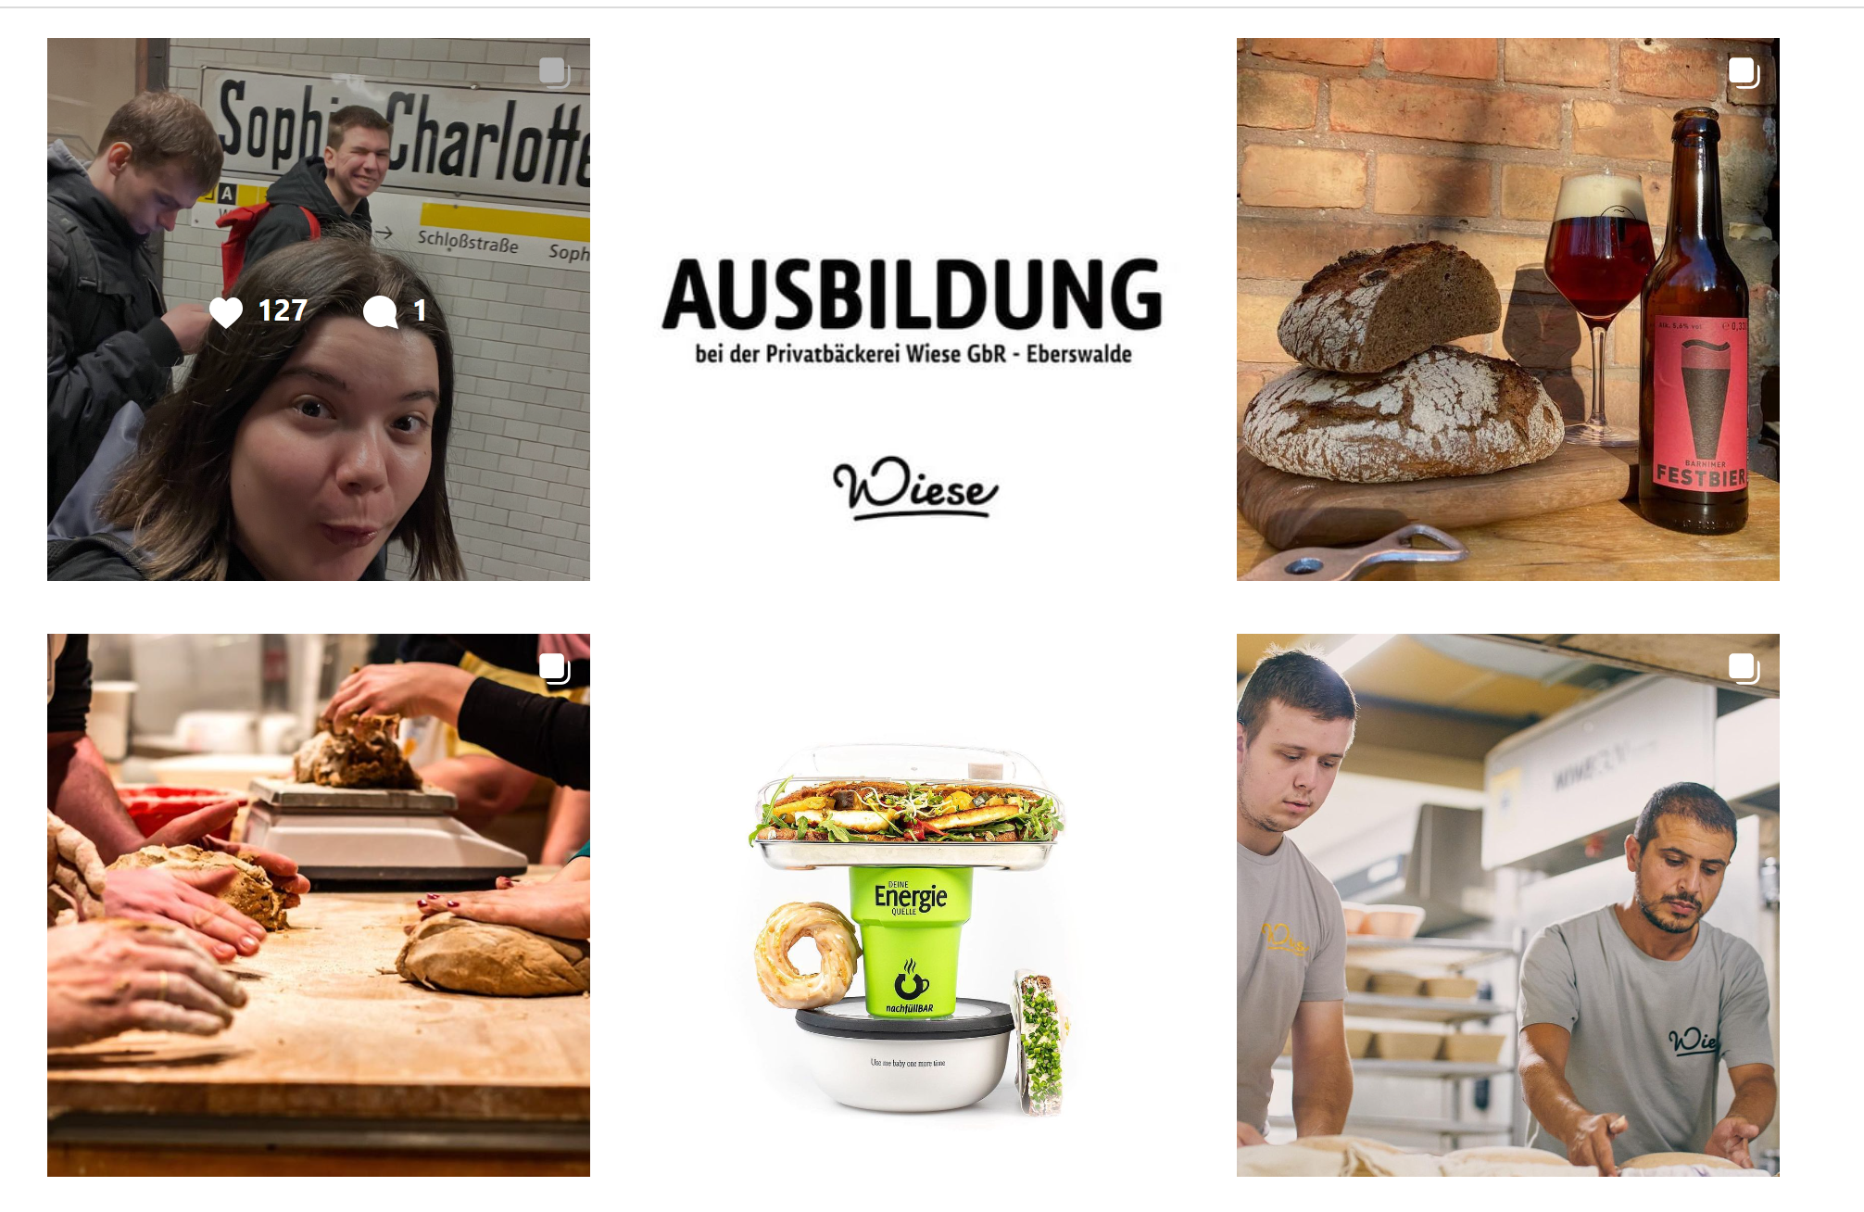
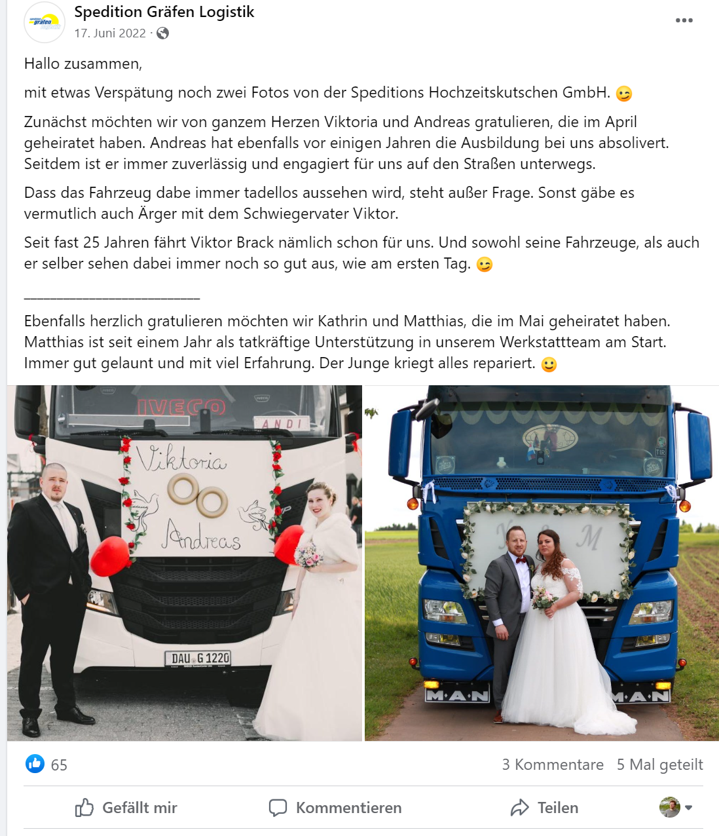
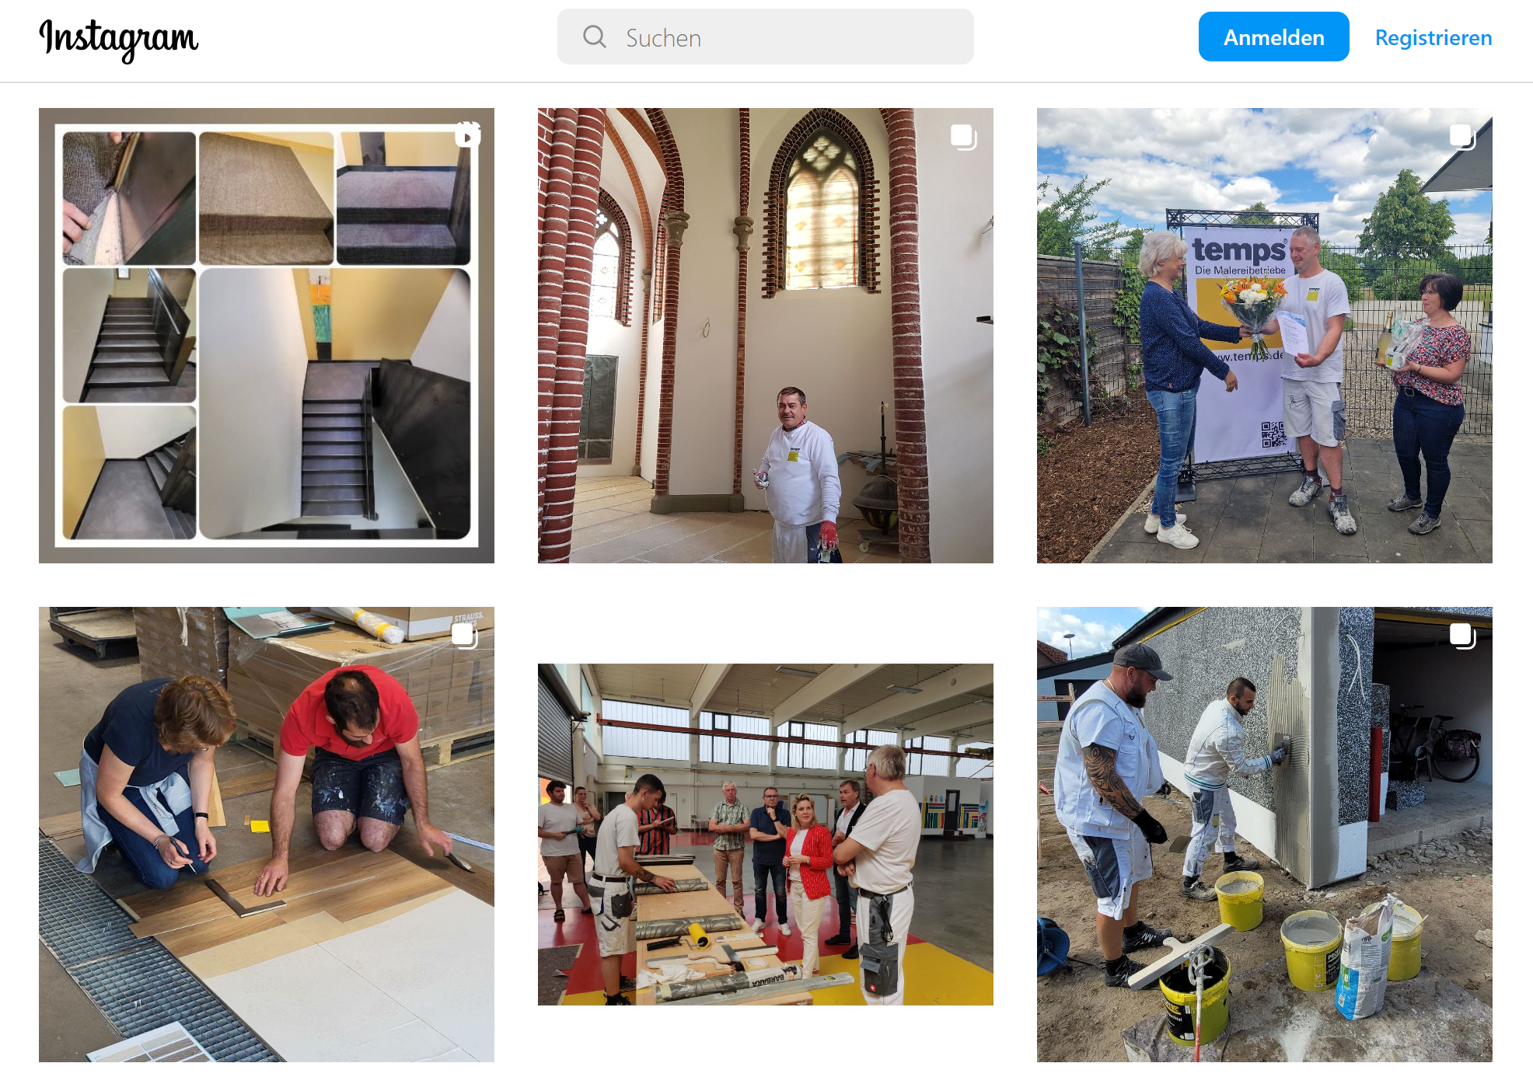
Noch ein paar Worte zu Social Media...
Notes:
Zielgruppe Handynutzung (Tiktok, FB, Instagram etc.)

Slide 3
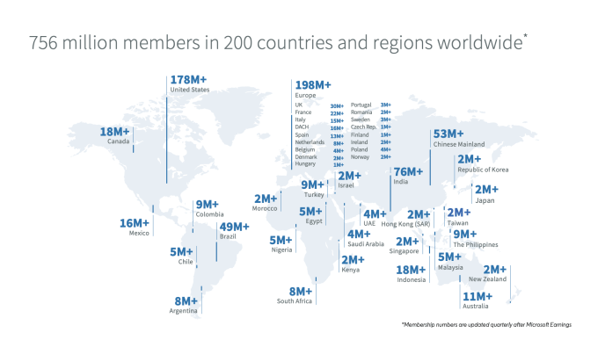
LinkedIn
Warum LinkedIn?
Über 16 Millionen Mitglieder in der deutschsprachigen DACH-Region
Weltweit 756 Millionen Nutzer
50 % Wachstum bei Konversationen und geteilten Inhalten 2020
57 Mio. Marken und Unternehmen mit eigener LinkedIn-Präsenz
55 Bewerbungen werden auf LinkedIn pro Sekunde eingereicht
Gute Möglichkeit um Geflüchtete und Fachkräfte aus dem Ausland mit akadem. Titel anzusprechen
Xing nimmt (leider) ab: kununu aber weiterhin sehr relevant für Arbeitgeber, die regelmäßig Talente benötigen

Slide 4
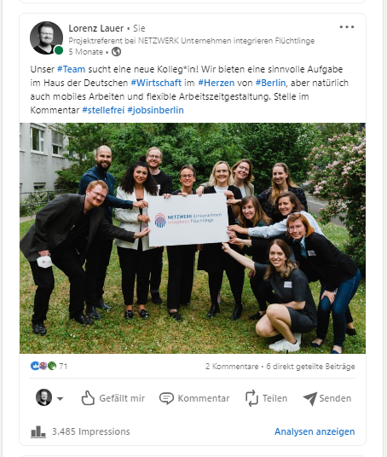
LinkedIn
DONTs
Externe Links unbeliebt (Nutzer sollen auf LinkedIn bleiben) = Links im Kommentar
Markieren funktioniert nur dann sehr gut, wenn Markierte reagieren!
Werbung sehr teuer, daher dann Targeting Zielgruppe & Kampagnenziel sehr wichtig (Örtlich, Größe, Branche, Interessen)
Daher lieber organisches Wachstum und dafür investieren (Videodreh, Tools zum Posten, etc.)
Gute Gelegenheiten für Posts entgehen lassen
Angst „unprofessionell“ zu wirken
DOs
"Joballtag", Messen & Veranstaltungen.
CSR-Themen & gesellschaftliches Engagement (z.B. Blutspende, gemeinsamer Einsatz im Team)
Neue Stelle, neue KollegInnen, Verabschiedungen
JOBS / offene Stellen inkl. Warum zu uns? (am besten durch die Mitarbeiter)
Notes:
2-3 # am Ende des Beitrages, Targeting ist teuer, daher lieber organisches Wachstum und dafür investieren (Videodreh, Tools zum posten, etc) https://wm.ihk.de/x/EQFYN
Mit einer starken Brand
gewinnst du nicht nur mehr Vertrauen
und Autorität in deiner Branche, du
bist auch leichter auffindbar für
andere, sprich potenzielle Kunden,
Partner, Arbeitgeber – je nachdem,
von wem du gefunden werden
möchtest.
Was gehört auf LinkedIn?
Vorträge, Webinare Veranstaltungen ACHTUNG: Nachbereitung nicht vergessen! Politikerin: „Wenn Du hinterher nicht postest, dann warst Du nicht da“

Slide 5
Vielfaltsorientierte Stellenausschreibungen
Notes:
einfache Sprache, Offenheit betonen, kulturelle Missverständnisse, Schwierigkeiten mit Bewerbung über Website, Gehalt angeben).
Bias funktioniert in beide Richtungen: Offenheit betonen,

Slide 6
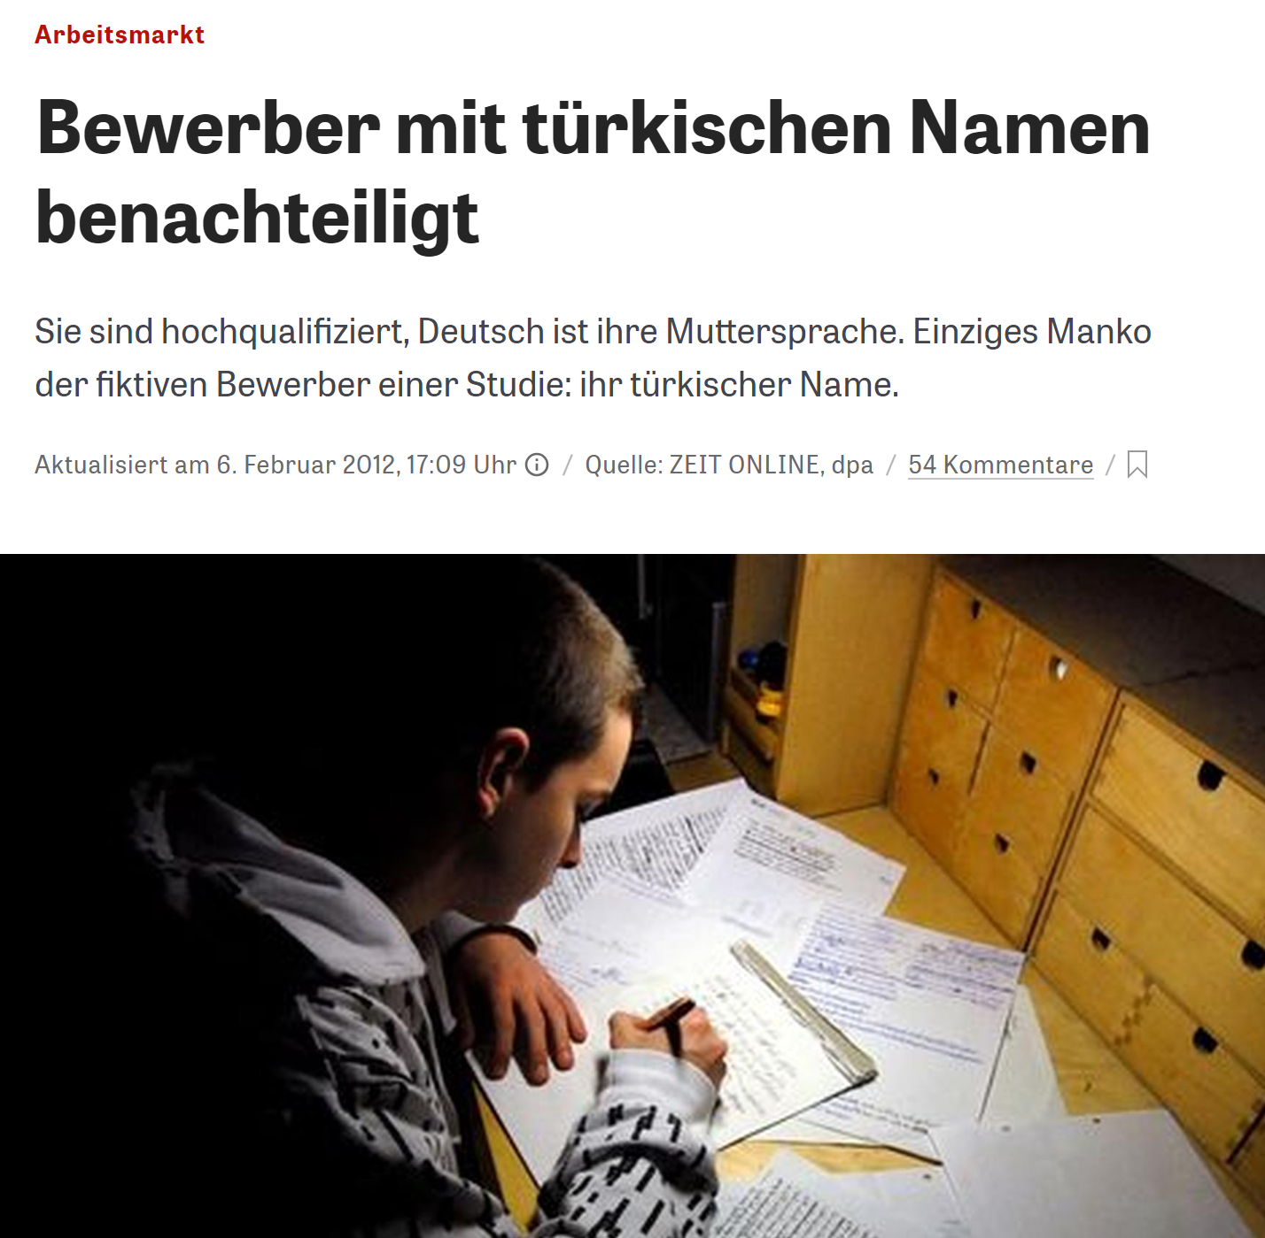
Notes:
einfache Sprache, Offenheit betonen, kulturelle Missverständnisse, Schwierigkeiten mit Bewerbung über Website, Gehalt angeben).
Bias funktioniert in beide Richtungen: Offenheit betonen,

Slide 7
Kultursensibel Stellen ausschreiben: Tipps aus der Praxis
Klappt nicht:
Klappt gut:
„Deutsch Voraussetzung, andere Sprachen von Vorteil“
Marketing an Orten, die für die Zielgruppe relevant sind
„Migrationshintergrund“ im Ausschreibungstext
Vorsicht bei der Auswahl der Sprache!
Offensiv positives herausstellen:
Welche Sprachen werden im Unternehmen genutzt?
Wie viele Nationen gibt es im Unternehmen? v
Niedrigschwelligen Kontakt anbieten: WhatsApp
Notes:
Deutsch Voraussetzung, andere Sprache von Vorteil; nicht „Migrationshintergrund“ in die Ausschreibung packen; davon fühlen sich viele nicht angesprochen (Burak Celebi, interkultiConsult)
Offensiv positives herausstellen: Welche Sprache werden genutzt im UN? Wie viele Nationen im UN?
Achtung! In welcher Sprache schreibe ich aus? Wenn ich im Irak arabisch ausschreibe, schließe ich auch schon wieder Bevölkerungsgruppen aus, die eine andere Sprache sprechen.
Kino vor fremdsprachigen Filmen (z.B. für türkische und russische Filme) -> eher was für große Städte
Mit welchen Bildern arbeite ich: MitarbeiterInnen abbilden: z.B. sagt Burak Celebi „lieber Frauen abbilden, dann fühlen sich Männern und Frauen angesprochen“
Beispiel Unique: Erste Kontaktaufnahme per WhatsApp: Kurze Rückfragen zu Namen, in welchem Bereich suchst du etc. in jeweiliger Landessprache

Slide 8

Ein Blick ins AGG
→ Die Stellenausschreibungen planen
Gleichbehandlung jeglicher ethnischer Herkunft
Suche nach „deutschstämmigen“ oder „türkischen“ Arbeitnehmer*innen unzulässig Tipp: Sprachniveau angeben, verstehen die meisten Geflüchteten
Anforderung „Deutsch als Muttersprache“ problematisch, da allein nach Herkunft differenziert wird (nicht-deutschstämmige Bewerber*innen sprechen u.U. besser Deutsch als einige Muttersprachler*innen)
Möglich ist, allgemein auf Sprachkenntnisse oder Kenntnisse des Landes/einer Region abzustellen, da diese Kriterien grundsätzlich jeder Beschäftigte erfüllen kann, z.B. „ausgezeichnete Kenntnis der deutschen Sprache“ oder „Erfahrung im Vertrieb im Nahen Osten“ etc. (wenn für die Stelle tatsächlich erforderlich)
Auf ausdrückliche Anforderung eines Fotos verzichten
Notes:
4. Gleichbehandlung jeglicher ethnischer Herkunft
Die Suche nach „deutschstämmigen“ oder „türkischen“ Arbeitnehmer:innen ist unzulässig. Auch die Anforderung „Deutsch als Muttersprache“ ist problematisch, da allein nach der Herkunft differenziert wird und nicht-deutschstämmige Bewerber:innen unter Umständen besser Deutsch sprechen als einige Muttersprachler:innen. Zulässig ist es jedoch, allgemein auf Sprachkenntnisse oder Kenntnisse des Landes/einer Region abzustellen, da diese Kriterien grundsätzlich jeder Beschäftigte erfüllen kann. Zulässig wäre also die Suche nach „ausgezeichneter
Kenntnis der deutschen Sprache“ oder „Erfahrung im Vertrieb im Nahen Osten“ etc., - allerdings nur, wenn diese Kenntnisse für die Stelle tatsächlich erforderlich sind. Bei einer Vertriebsleitung wären diese Anforderungen daher eher zulässig als bei einer Reinigungskraft.
Auf die ausdrückliche Anforderung eines Fotos sollte ebenfalls verzichtet werden, da so der Verdacht entstehen könnte, die sich daraus ergebenden Informationen (ethnische Herkunft soweit erkennbar, Alter, Geschlecht) würden beim Auswahlprozess eine Rolle spielen.

Slide 9
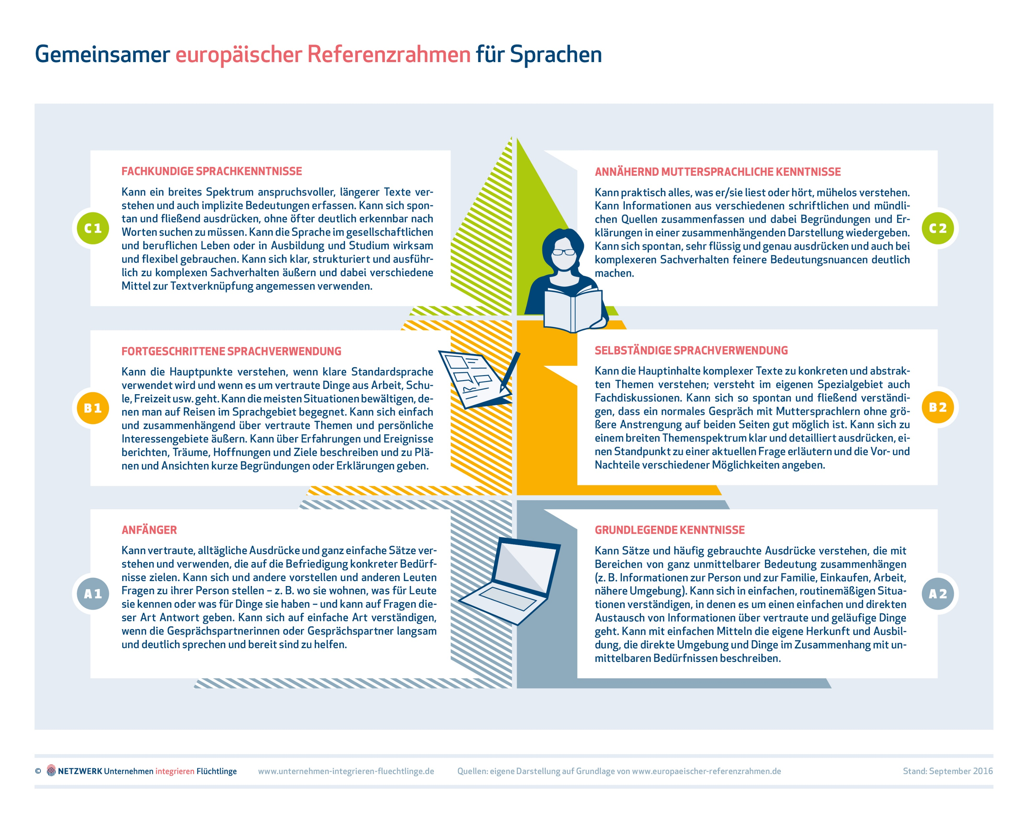
persönlicher Eindruck > Sprachzertifikate
Sprach-niveau

Slide 10
Zusätzliche Tipps:
Stelle nicht komplizierter erklären, als notwendig
Die Stelle „öffnen“ durch Beschreibung der erforderlichen Fähigkeiten und Tätigkeiten und nicht „Ausbildung als Bürokaufmann“ / „Abgeschlossenes Studium in BWL“
Denglisch vermeiden („Change-Management-Process“)
Auf Lebenslauf beschränken (kein Bewerbungsschreiben)
z.B.: auf Webseite schreiben "wir fördern Sprachunterricht"
Jobmessen, Job-Speed-Dating
Praktika und Probearbeiten
Evtl. zusätzliche Karriereseite für Geflüchtete einrichten, die übersetzt wird. Die Frage nach dem Gehalt
  Für Einsteiger schwer einzuschätzen, daher Stress „Was gebe ich an?“ und „Werde ich unfair behandelt?“ - vermeiden dann ggfs. diese Stelle
  Ideal wie in Österreich „Mindestgehalt XX.XXX €“ „Gehalt ja nach Qualifikation und Berufserfahrung zwischen XX und XX€“
Notes:
4. Gleichbehandlung jeglicher ethnischer Herkunft
Die Suche nach „deutschstämmigen“ oder „türkischen“ Arbeitnehmer:innen ist unzulässig. Auch die Anforderung „Deutsch als Muttersprache“ ist problematisch, da allein nach der Herkunft differenziert wird und nicht-deutschstämmige Bewerber:innen unter Umständen besser Deutsch sprechen als einige Muttersprachler:innen. Zulässig ist es jedoch, allgemein auf Sprachkenntnisse oder Kenntnisse des Landes/einer Region abzustellen, da diese Kriterien grundsätzlich jeder Beschäftigte erfüllen kann. Zulässig wäre also die Suche nach „ausgezeichneter
Kenntnis der deutschen Sprache“ oder „Erfahrung im Vertrieb im Nahen Osten“ etc., - allerdings nur, wenn diese Kenntnisse für die Stelle tatsächlich erforderlich sind. Bei einer Vertriebsleitung wären diese Anforderungen daher eher zulässig als bei einer Reinigungskraft.
Auf die ausdrückliche Anforderung eines Fotos sollte ebenfalls verzichtet werden, da so der Verdacht entstehen könnte, die sich daraus ergebenden Informationen (ethnische Herkunft soweit erkennbar, Alter, Geschlecht) würden beim Auswahlprozess eine Rolle spielen.

Slide 11
Kompe-tenzen testen
*
Achtung: Beschäftigungs-erlaubnis muss vorliegen
*
Einstiegs-qualifizierung (EQ)
*
Praktikum
*
Aussagekraft
Hospitieren
Geflüchtete mit Beschäftigungs-erlaubnis sind in aller Regel förderfähig
*
Kennenlern-gespräch
sprachunabhängige Tests
praktische Arbeitssituationen
Vorbereitungsbogen mit Tipps zum Bewerbungsverfahren (Ablauf, Kleidung etc.)
11
Zeitaufwand
Notes:
NOVUM Hospitality

Slide 12
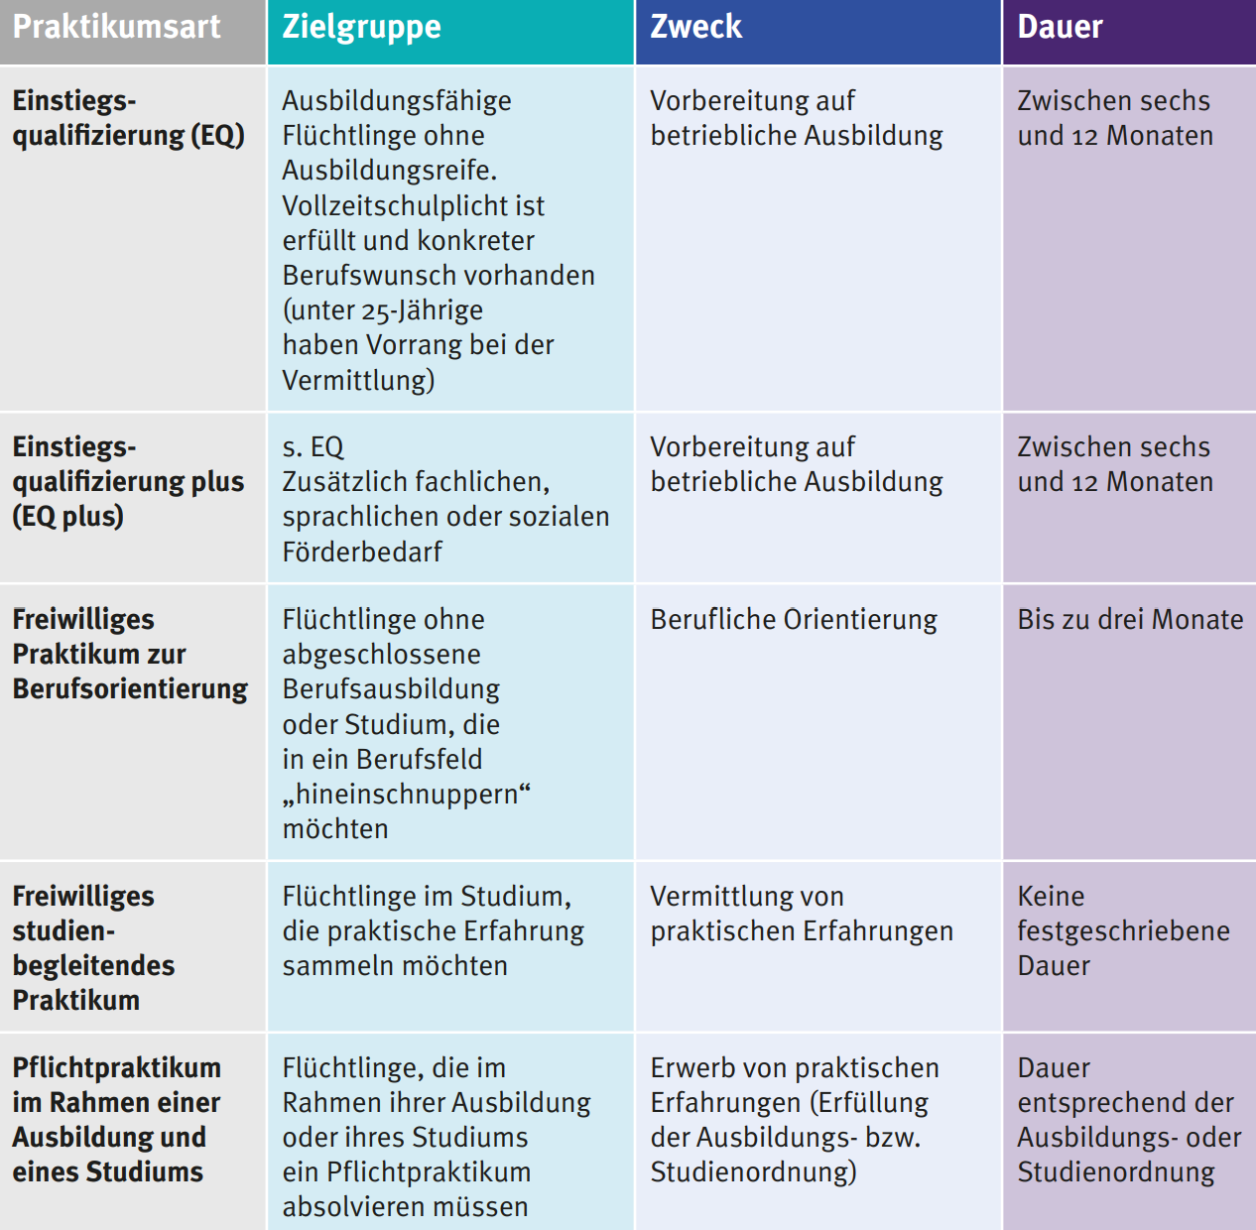
Praktikumsmöglichkeiten
vier
vier
Quelle: KOFA.

Slide 13
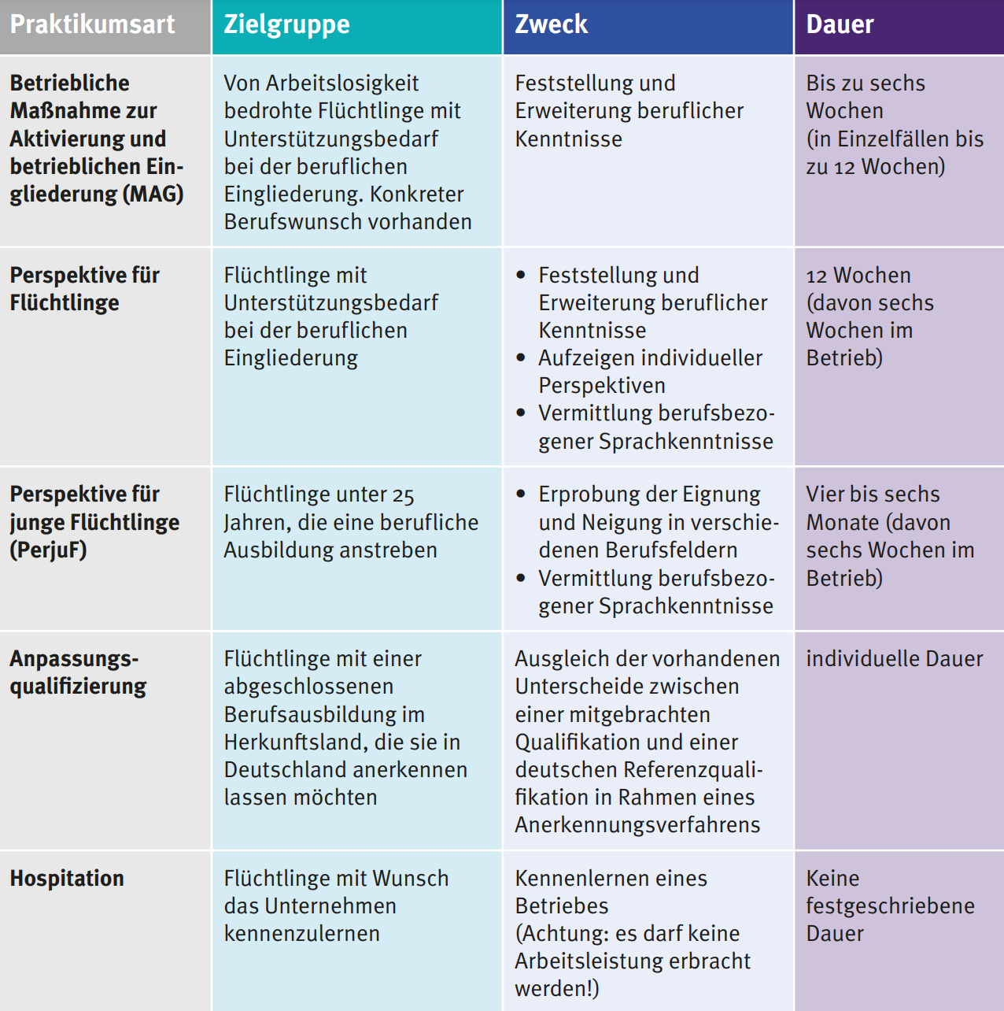
Praktikumsmöglichkeiten
Quelle: KOFA.

Slide 14
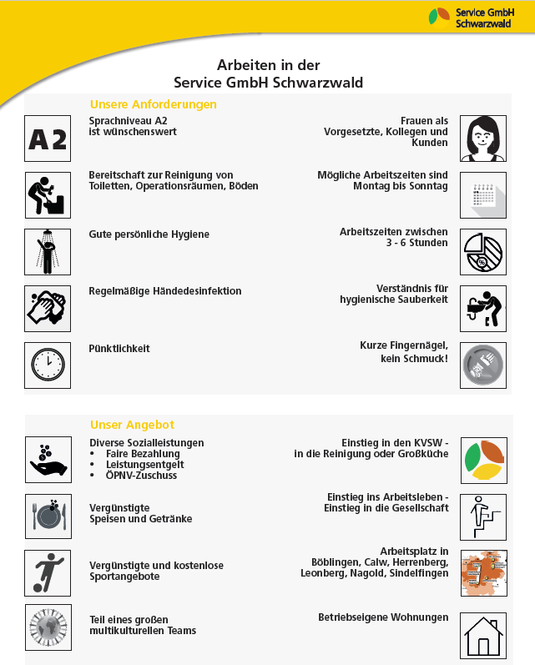
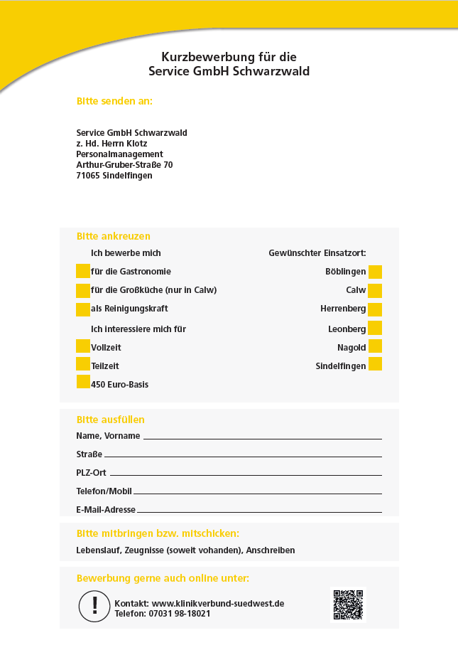

Bewerbungs-hindernisse abbauen: Kurzbewerbungsbogen und Geschwindigkeit
Notes:
Ideen, um den Bewerbungsprozess für die Zielgruppe sprach- und kultursensibel zu gestalten.
Beispiel der Krankenhaus-Service GmbH Schwarzwald:
-> In Pflegebereich ist der Fachkräftemangel bereits so hoch, dass man es als sinnvoll ansieht und sich die Mühe macht, Recruiting und Prozesse speziell auf die Zielgruppe der Nicht-MuttersprachlerInnen anzupassen.

Slide 15


Bewerbungs-hindernisse abbauen: Arbeit mit Piktogrammen

Slide 16
Das Beispiel macht Mut
Bewerbungs-hindernisse abbauen: Arbeit mit Piktogrammen

Slide 17
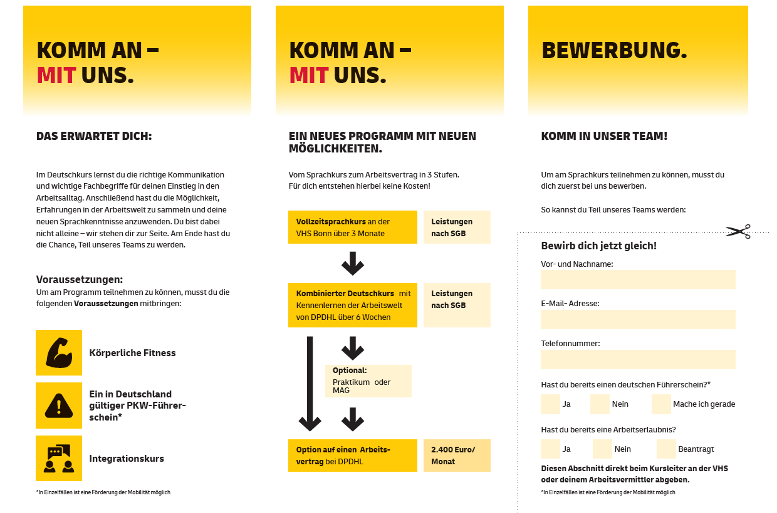

Bewerbungs-hindernisse abbauen: Arbeit mit Piktogrammen
Zum Weiterlesen zum Thema Einfache Sprache:
BEQUA gGmbH – Das inklusive Übersetzungsbüro für leichte Sprache

Slide 18
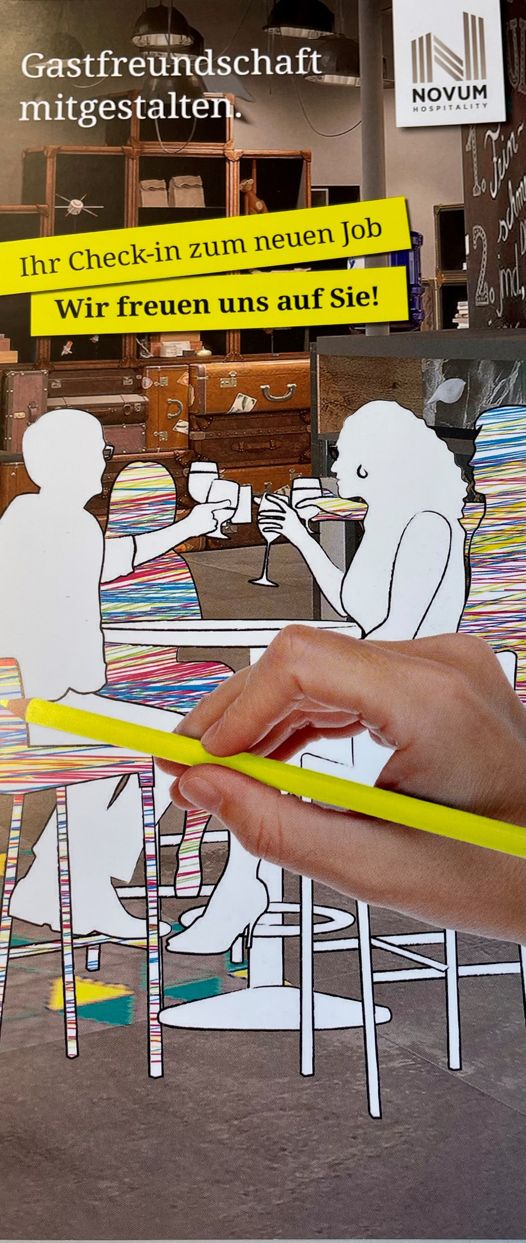
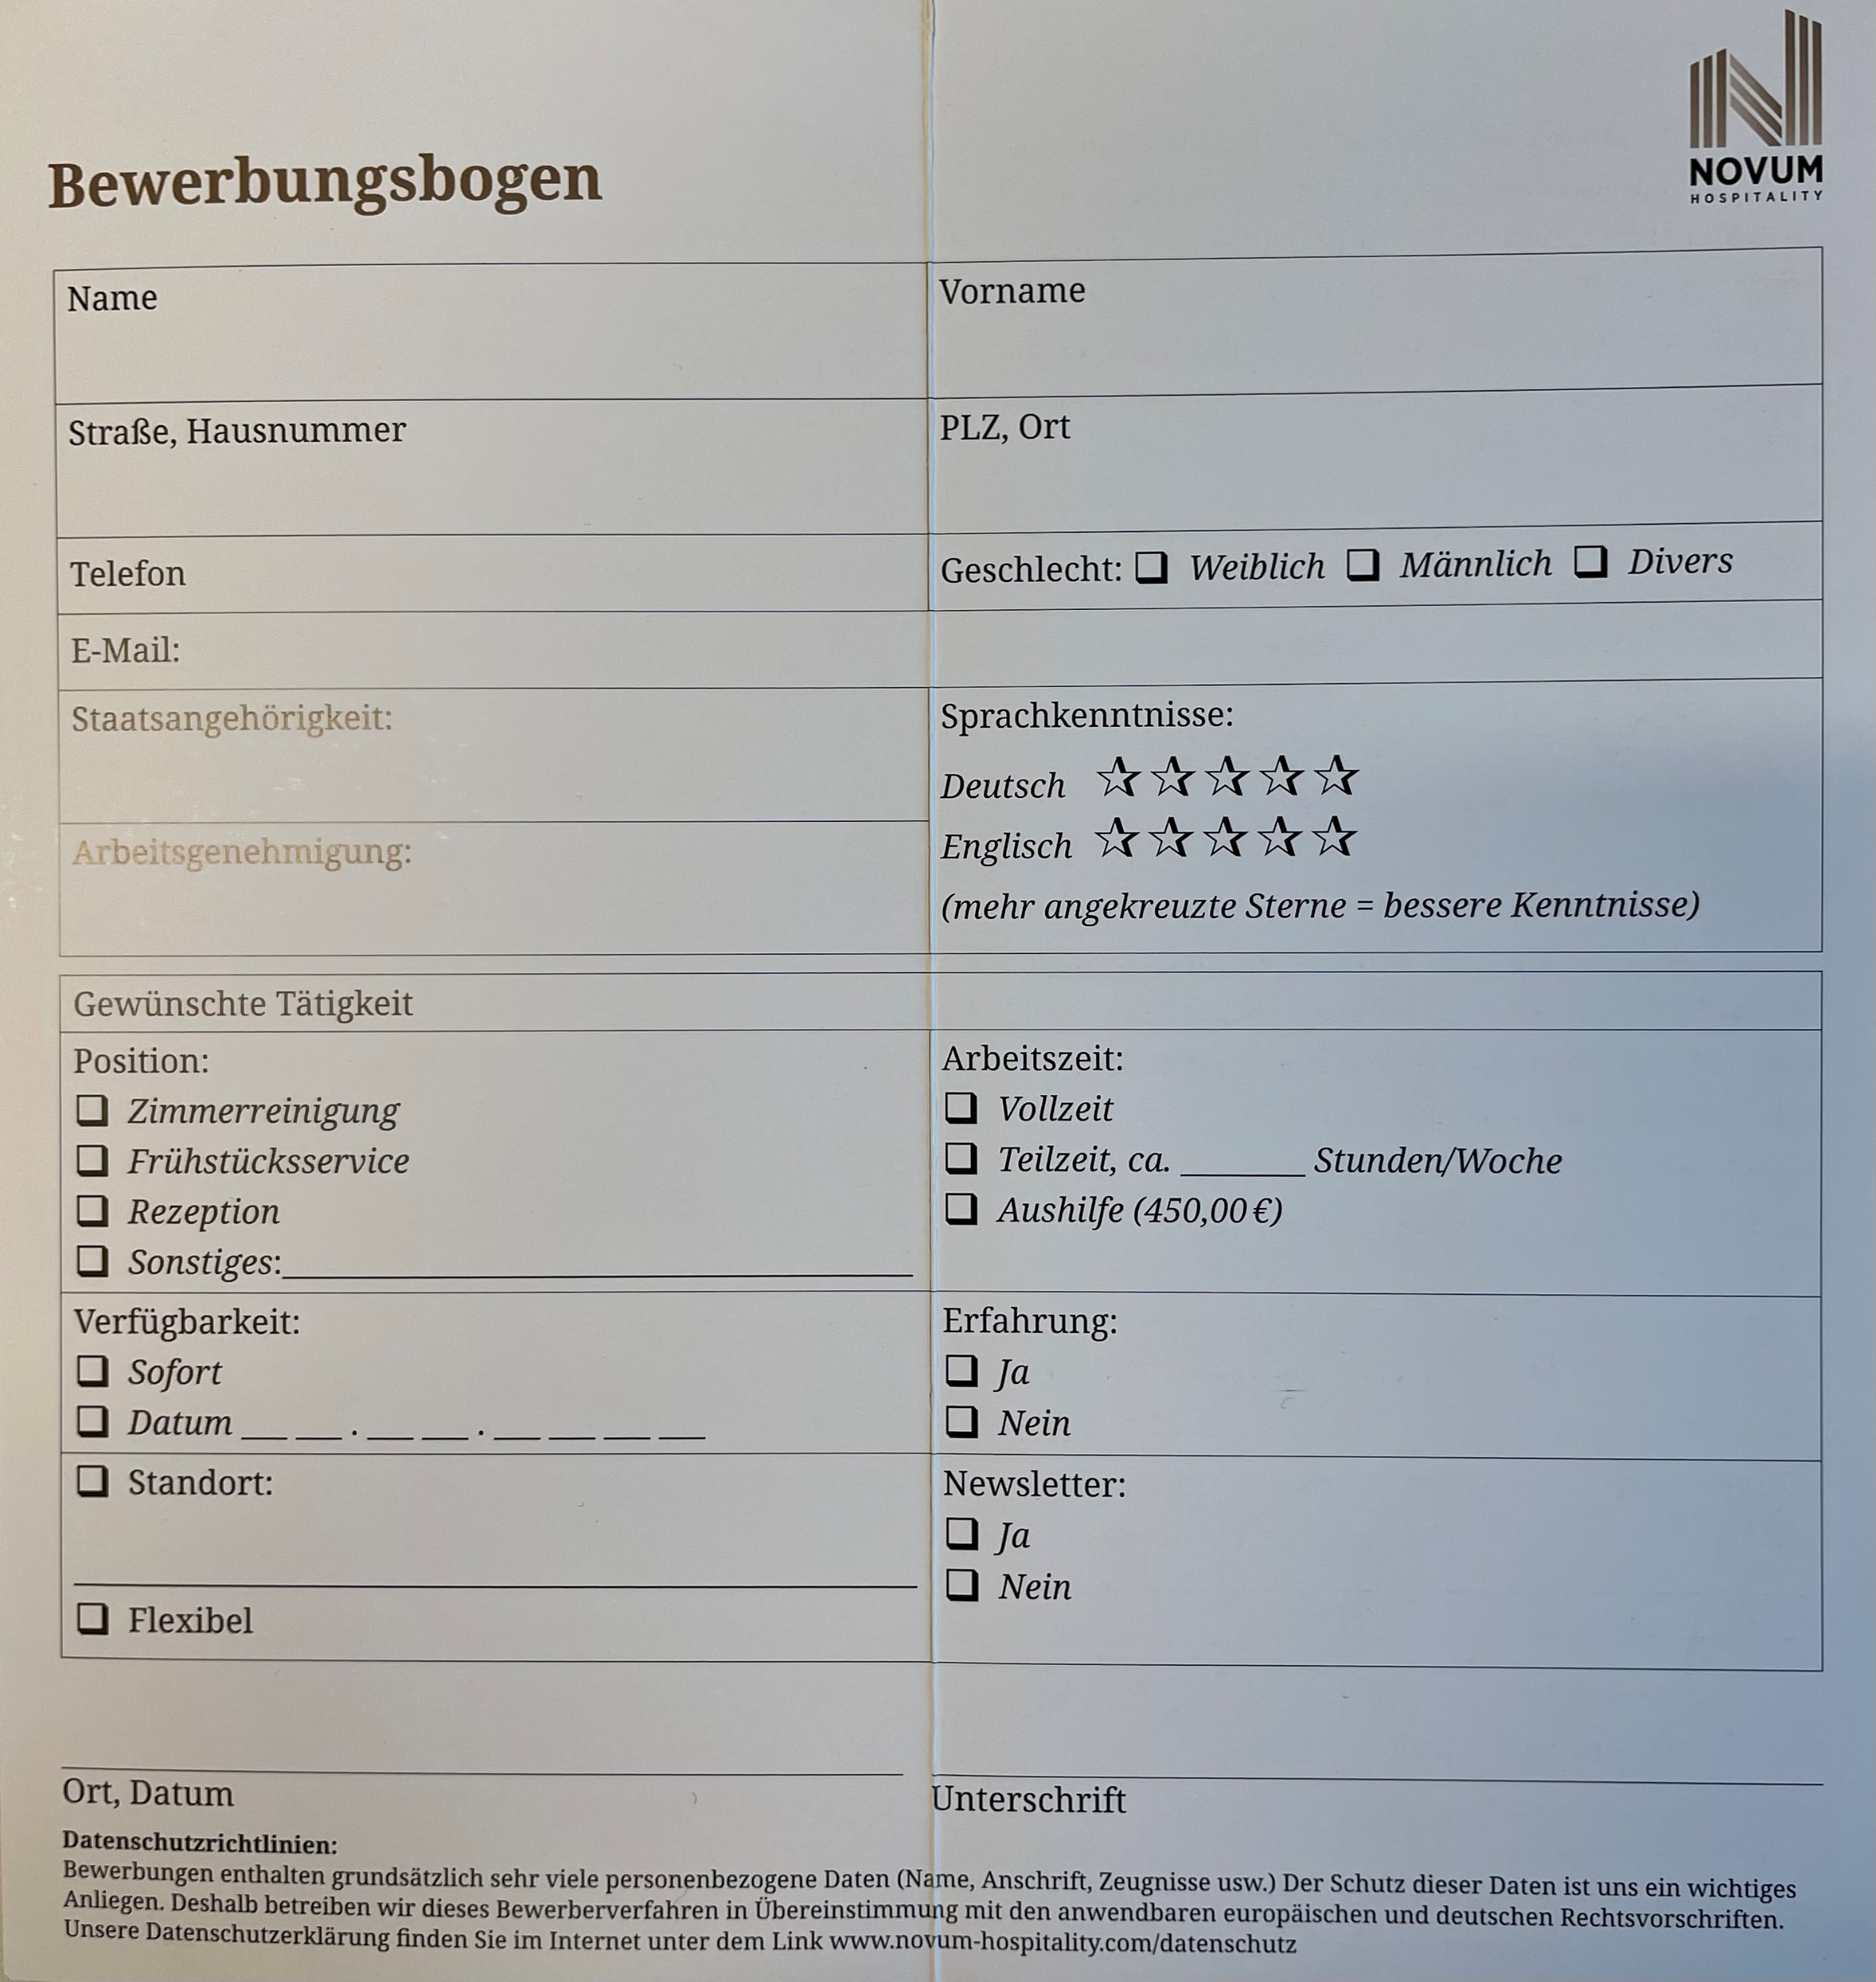
Kurzbewerbungsbogen
niedrigschwellige Kontaktaufnahme

Slide 19







Einfache Sprache – so geht‘s:
Direkte Ansprache
Präzise Angaben: Was suchen Sie? Was bieten Sie an?
Kurze Sätze
Vorwiegend bekannte Wörter aus dem Grundwortschatz
Fachbegriffe nutzen
Visuell unterstützen (Skizzen, Icons, Fotos)
Aus unserer Sprach-Broschüre

